Slide 1
Времена года

Slide 2
Зима
Весна
Лето
Осень

Slide 3
Зима
Тёмный лес что шапкой
Принакрылся чудной
И заснул под нею
Крепко, непробудно…
И.Суриков

Slide 4
Явления природы зимой
Снегопад

Slide 5
Весна
Весна идёт, весна идёт!
И тихих, тёплых майских дней
Румяный светлый хоровод
Толпится весело за ней… Ф.Тютчев

Slide 6
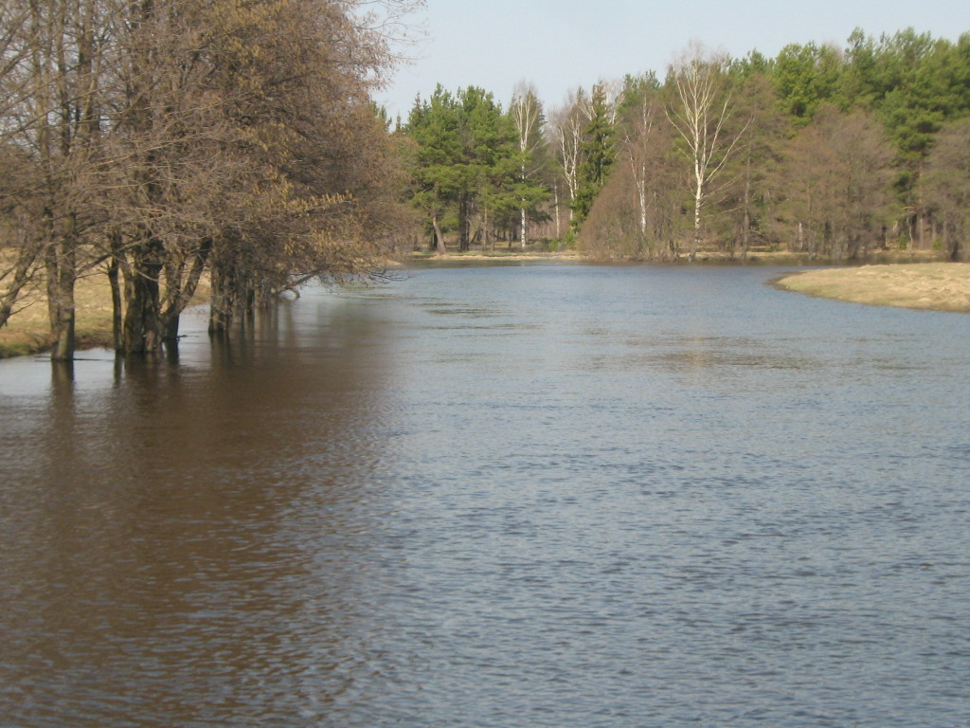
Явления природы весной
Половодье

Slide 7
Лето
Лист не шелестит, Ни звука – Только жаворонок В воздухе звенит. И.Суриков

Slide 8
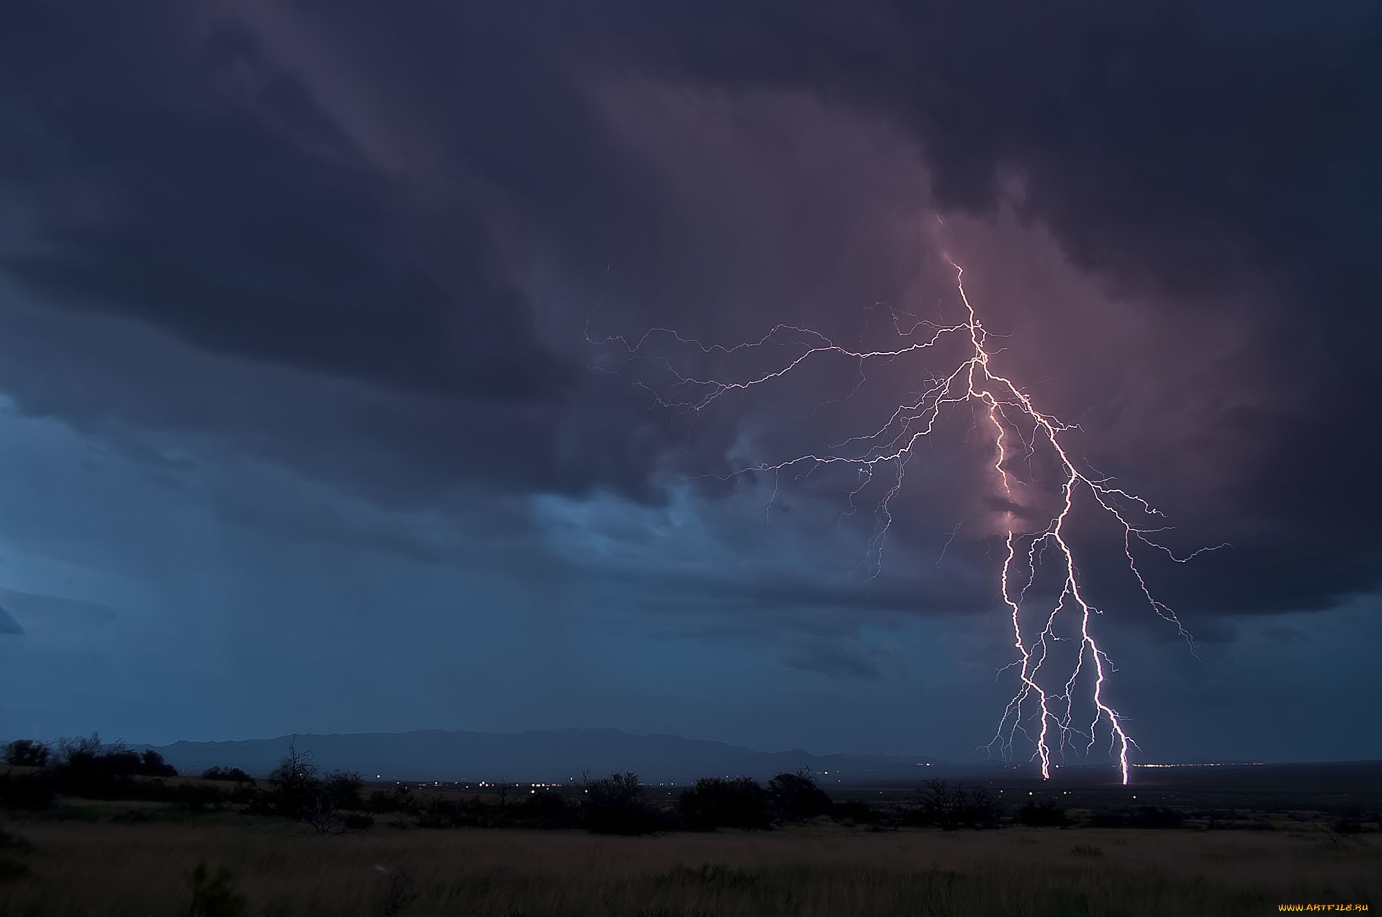
Явления природы летом
Гроза

Slide 9
Осень
Осень! Обсыпается весь наш бедный сад,
Листья пожелтелые по ветру летят
Лишь вдали красуются, там на дне долин,
Кисти ярко – красные вянущих рябин. А.Толстой

Slide 10
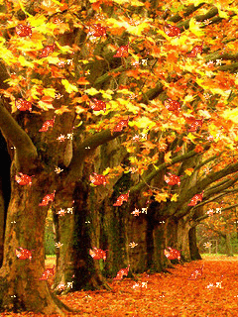
Явления природы осенью
Листопад

Slide 11
Благодарю за внимание.

